Slide 1
Принципи
функціонування
Bitcoin Script_

Slide 2
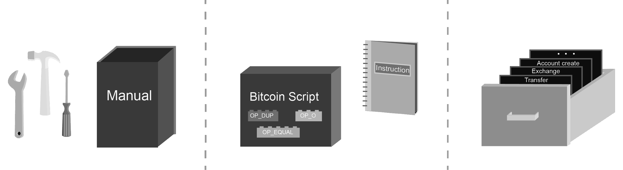
Підходи до завдання умов розподілу та витрачання монет

Slide 3
Особливості Bitcoin Script_
Bitcoin Script є стековою (stack-based) мовою та використовує «зворотний польський запис» («reverse-polish notation») для операндів.
Неповний Тюрінг означає, що мова має обмежену функціональність і не підтримує виконання переходів і циклів.
"Reverse-polish notation" передбачає, що оператор слідує після операндів, а читання виразу відбувається зліва направо.
Такий тип запису виразів значно простіше звичайного алгебраїчного, отже, тягне у себе меншу кількість обчислювальних помилок.

Slide 4
Script = scriptSig || scriptPubKey
В каждой транзакции имеются поля под названием scriptPubKey и scriptSig.
Поле scriptPubKey содержит описание некоторых условий, которым пользователь должен удовлетворить, чтобы потратить монеты.
В поле scriptSig содержатся данные, необходимые для удовлетворения таким условиям.
Вместе оба поля представляют собой Script.

Slide 5
Приклад_
Алгебраїчний запис:
(2+4)*5/10
Script запис:
2 4 + 5 * 10 /

Slide 6
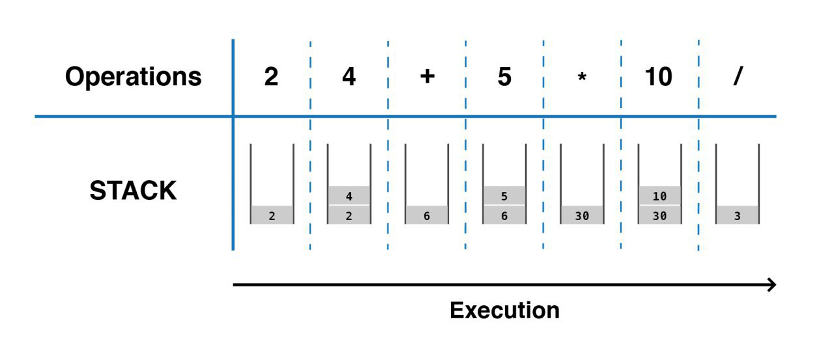

Slide 7
Операції в Bitcoin Script_
7 операцій управління виконанням
19 операцій взаємодії зі стеком
27 арифметичних операцій
10 криптографічних операцій

Slide 8
Приклади операцій управління виконанням
OP_IF
OP_ELSE
OP_NOTIF
OP_ENDIF
OP_RETURN

Slide 9
Приклади операцій взаємодії зі стеком
OP_DROP
OP_DUP
OP_ROLL
OP_SWAP
OP_ROT

Slide 10
Приклади арифметичних операцій
OP_EQUAL
OP_EQUALVERIFY
OP_ADD
OP_NUMEQUAL
OP_MIN
OP_MAX

Slide 11
Приклади криптографічних операцій
OP_RIPEMD160
OP_SHA1
OP_SHA256
OP_HASH160
OP_HASH256
OP_CHECKSIG
OP_CHECKMULTISIG

Slide 12
Особливості стеку в Bitcoin
Усі операції, крім операцій приміщення значень у стек, є безаргументними.
Це означає, що дані операції працюють тільки зі значеннями, що знаходяться в стеку, і неможливо помістити на вхід операції значення поза стеком.
Тому в процесі завдання умов слід враховувати, що максимальний розмір Bitcoin Script обмежений 520 байт.

Slide 13
Приклад виконання Bitcoin Script для P2PKH
<Sig> <PubKey> OP_DUP OP_HASH160 <PubKHash> OP_EQUALVERIFY OP_CHECKSIG

Slide 14
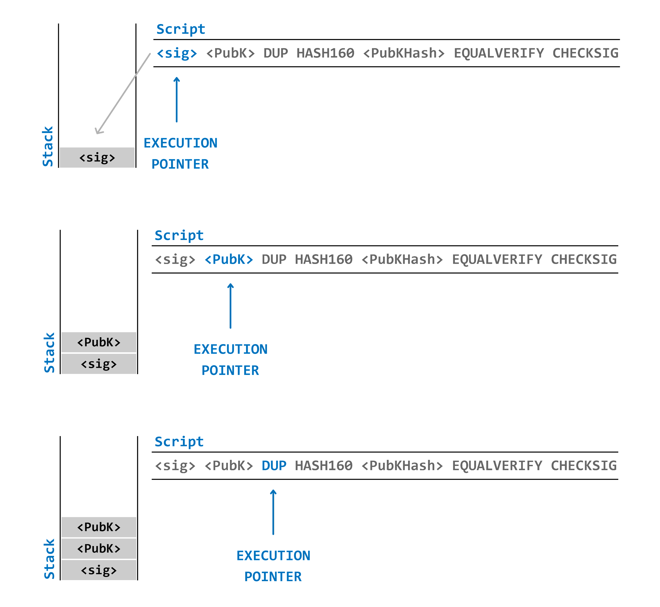

Slide 15
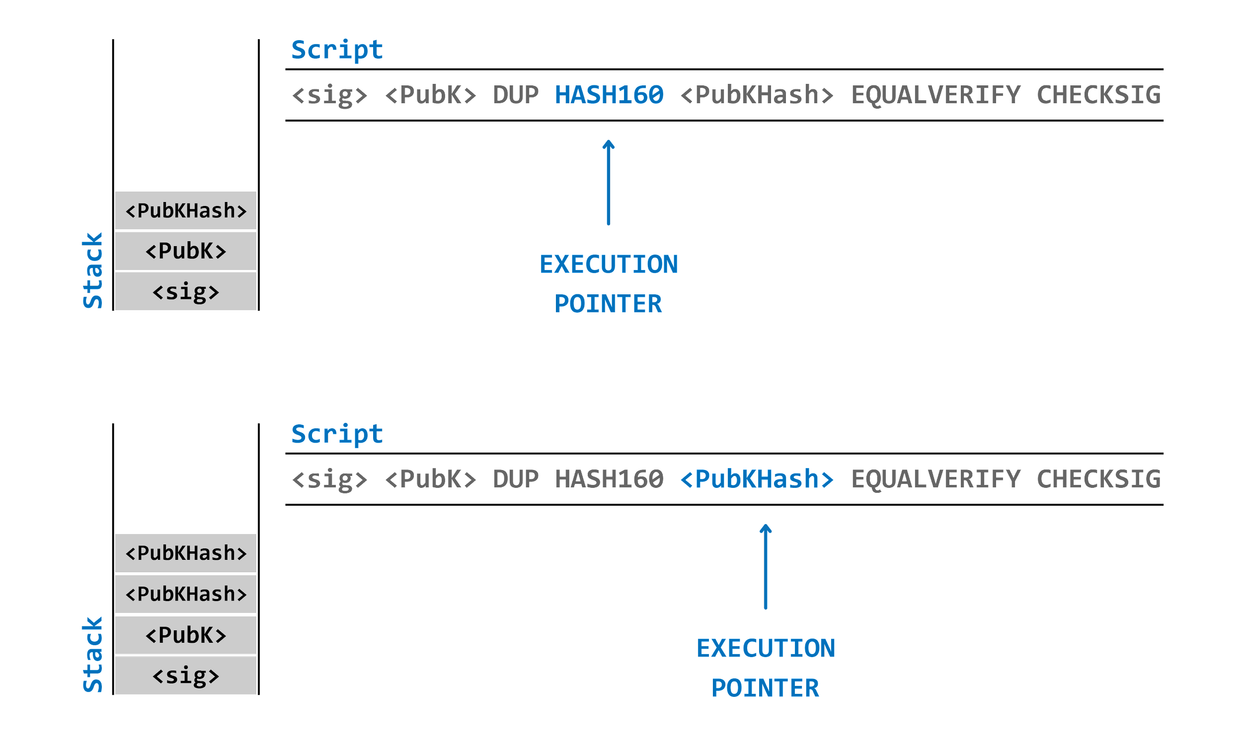

Slide 16
